Slide 1
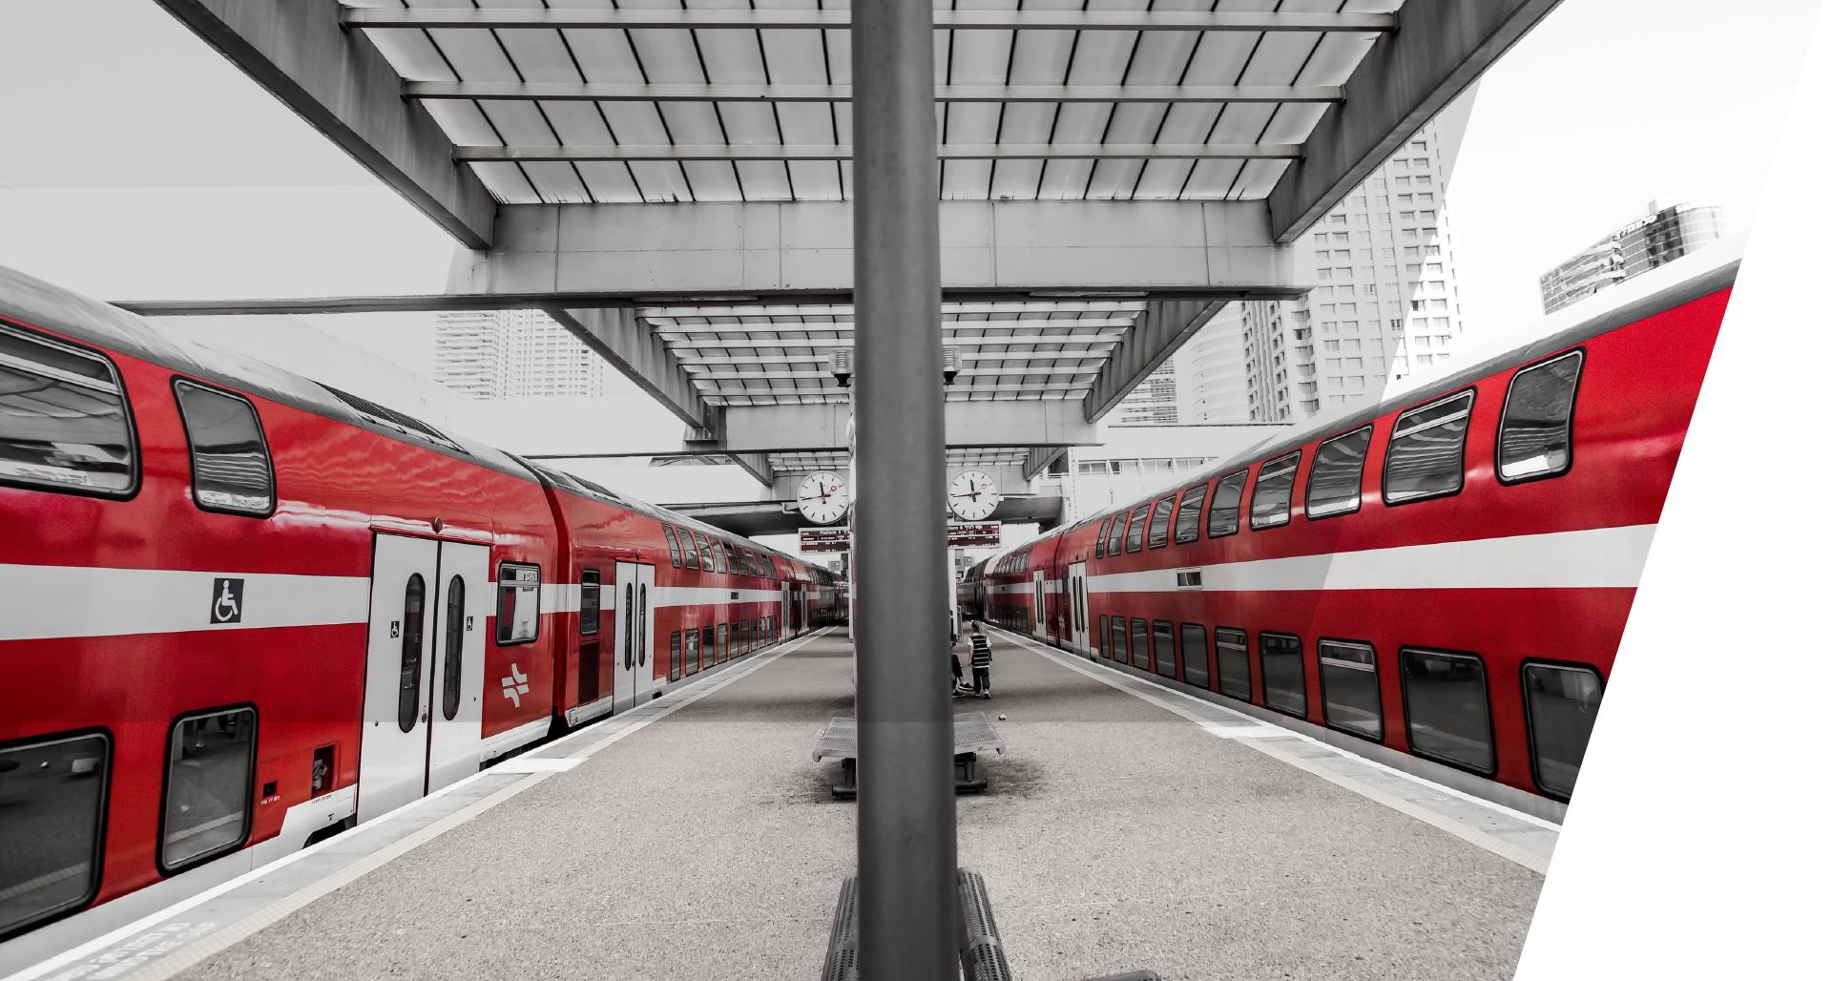


מסילה 4 באיילון
הצגה לות"ל - פרוייקט מסילה רביעית עבודות קיץ 2023
מרץ 2023
Notes:
דף שער ללא טמפלייט. ניתן להחליף את תמונת הרקע

Slide 2
בעלי תפקידים עיקריים בפרויקט
תפקיד | שם
רכבת ישראל - מנהלת פרויקט "מסילה 4 באיילון" | מרים פיאנקה, סופי טוויזר, אלעד גבריאל, אורן אמרוסי, איתי דוד
ניהול פרויקט | אחים מרגולין בע"מ (ניהול תכנון - יעקב קירז'נר, שניר כהן, מנה"פ - ציון ברכה, פיקוח - אלכס ז'רדב, דדי שרון)
תאום תשתיות | יינון (אמיליה וקסלר, יוליה קריזנובסקי)
מתכנן קונסטרוקציות קירות, מבנים, גשרים וקירות | ג.א.ש (צחי אוהב שלום, אחיה צבע)
חשמל ותקשורת | טופז הנדסה (נסים עבאיא)
הידרולוגיה | הידרומודול (ד"ר אלעזר במברגר)
איכות סביבה | תופ סביבה (ענת שרטר)
קרקע וביסוס | בלנק לרר (סשה בר)
ניקוז | יינון (יוני להב)
Notes:
ניתן לשים גם תמונות בפורמט ריבועי

Slide 3
עבודות מתוכננות קיץ 2023
עבודות עפר, מצעים ואספלטים להקמת דרכי גישה מתחום נתיבי איילון לתחום נחל איילון.
הקמת ותחזוקת סכר בראש ציפור.
שטח התארגנות והסדרי תנועה.
קידוח כלונסאות בתחום נחל איילון – ללא שינוי בחתך הנחל.
אלמנטים עיקריים:
קידוח כלונסאות בתחתית התעלה - בצמוד לדופן הרכבת ובמרכז התעלה.
קידוח כלונסאות מזרחית לנישת ההגנה.
הנמכת רצפה בצד הדרומי של נישת ההגנה.
ניקיון תעלה באזור העבודות ובמקטעים שתואמו מול רשות ניקוז.
Notes:
ניתן לשים גם תמונות בפורמט ריבועי

Slide 4
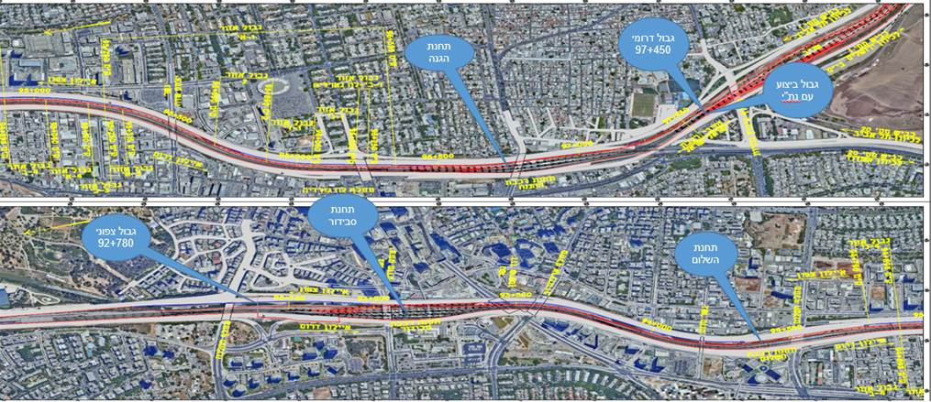
תצ"א כללית- עבודות קיץ 2023
Notes:
ניתן לשים גם תמונות בפורמט ריבועי

Slide 5
הקמת סכר בראש ציפור (מחוץ לגבולות תת"ל 33)
במסגרת הקמת סכר 'ראש ציפור' לכניסה לתעלה מהצד הצפוני. העבודות להקמת הסכר הצפוני יכללו:
הכשרת שטח התארגנות
הקמת הסכר
שאיבת מים בקטע עד תחנת השלום
פינוי הדגים
Notes:
ניתן לשים גם תמונות בפורמט ריבועי

Slide 6
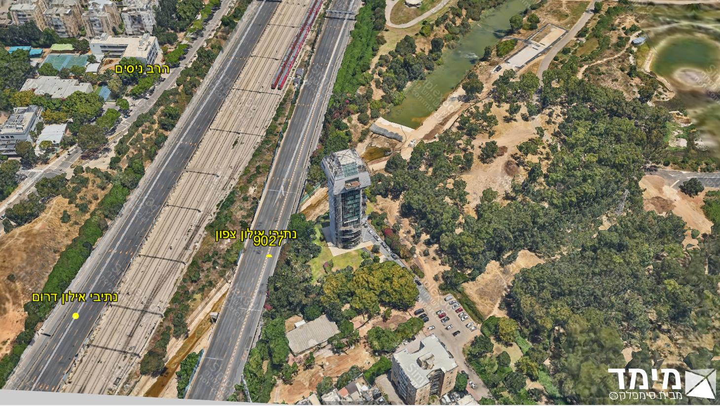
אתר התארגנות צפוני (מחוץ לתחום תת"ל 33)
שטחי התארגנות
מתקן לניקוי מים
מיקום סכר
דרך גישה מרחוב חרוזים
Notes:
האיקונים ניתנים לעריכה

Slide 7
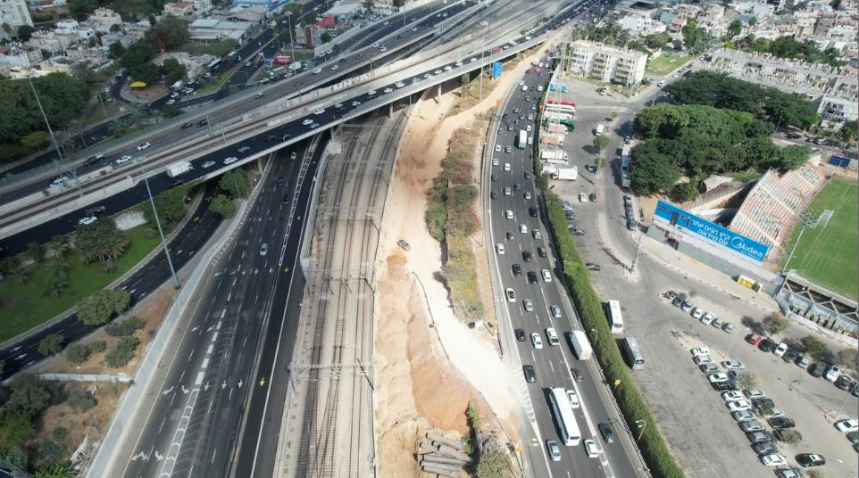
הסדר תנועה לכניסה ויציאה מתחום העבודה – קצה דרומי – מחלף קיבוץ גלויות
Notes:
האיקונים ניתנים לעריכה

Slide 8
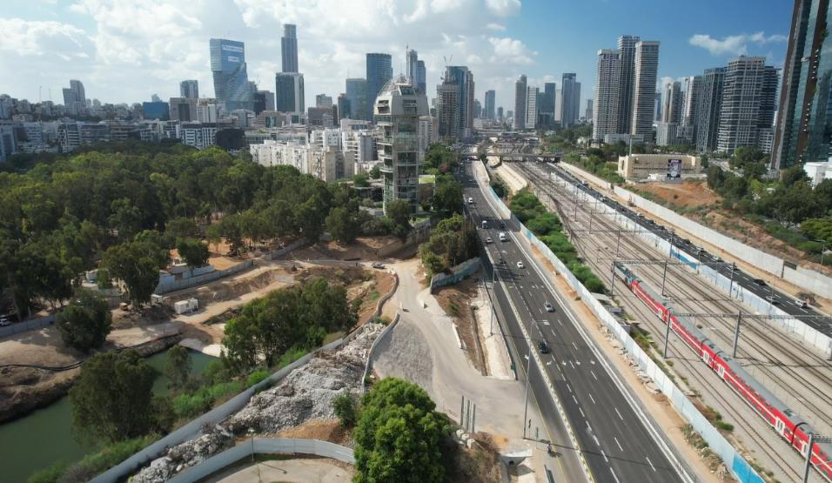
הסדר תנועה לכניסה ויציאה מתחום העבודה – קצה צפוני – קאונטרי דקל
Notes:
האיקונים ניתנים לעריכה

Slide 9
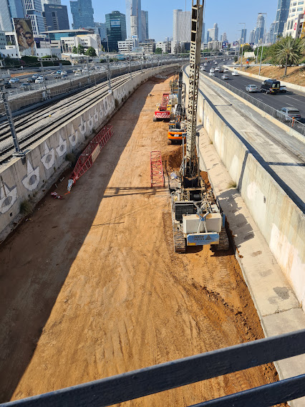
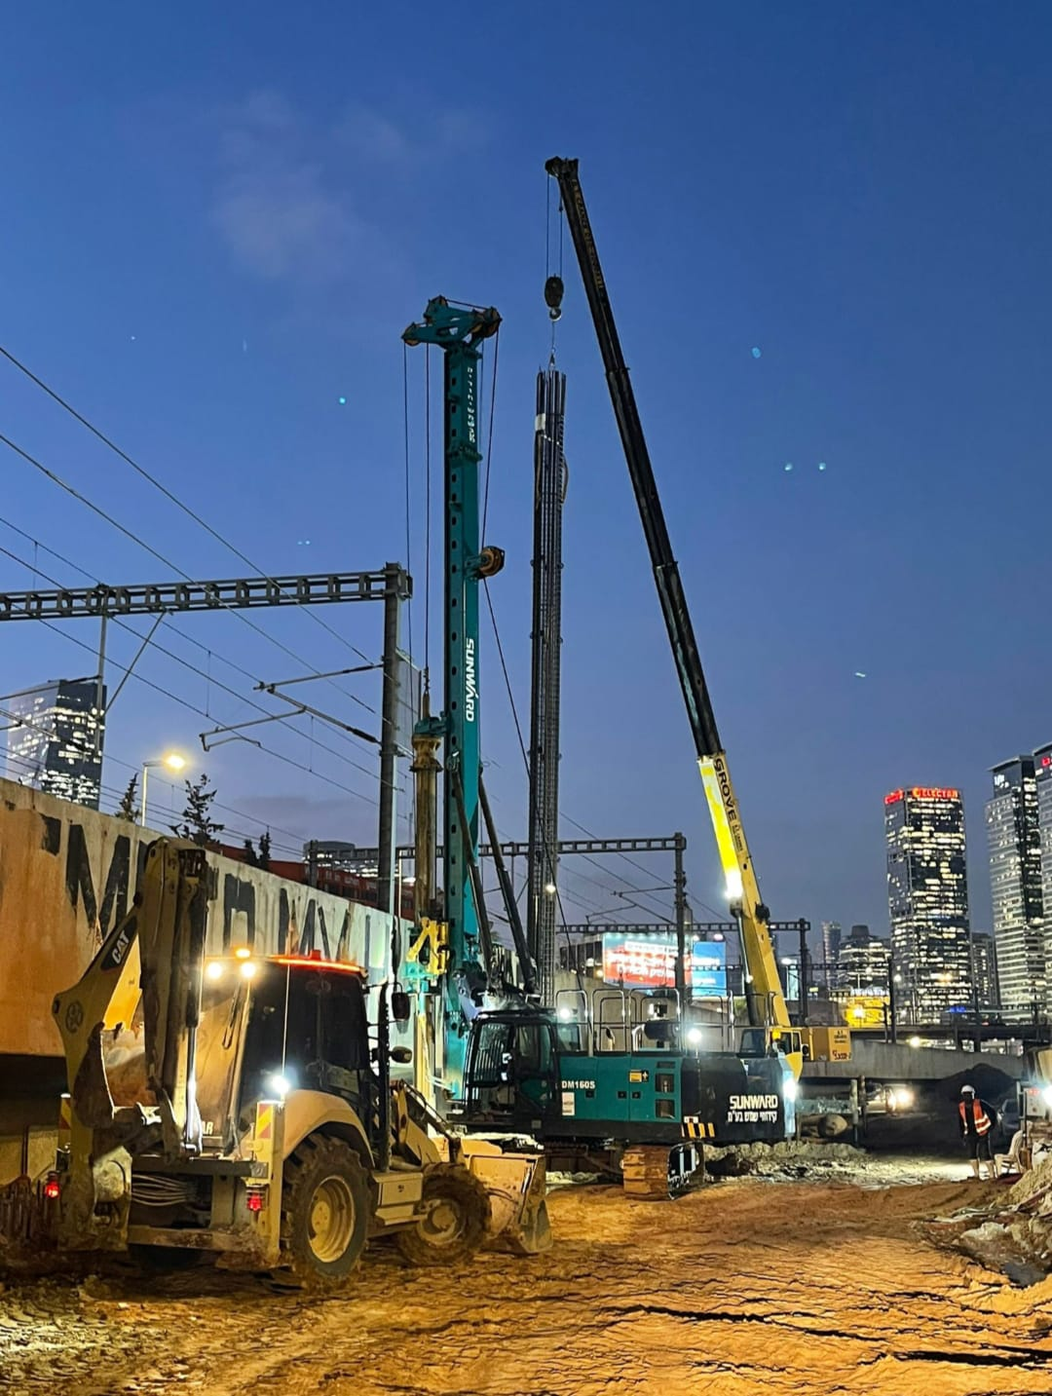
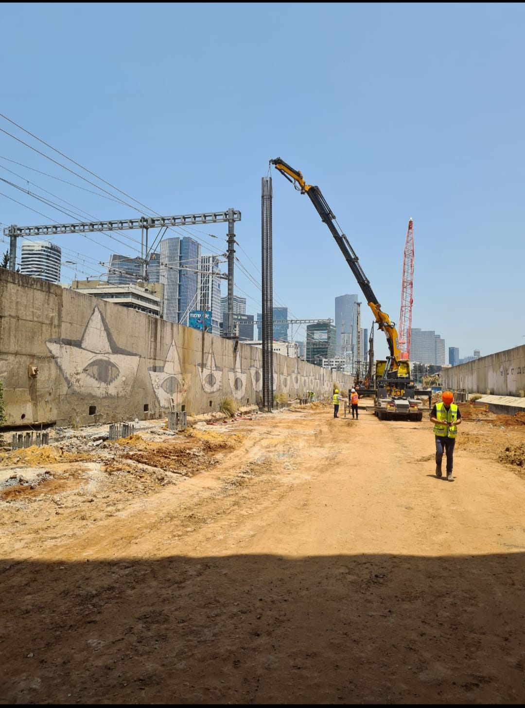
קידוח כלונסאות - תמונות מקיץ 2022

Slide 10
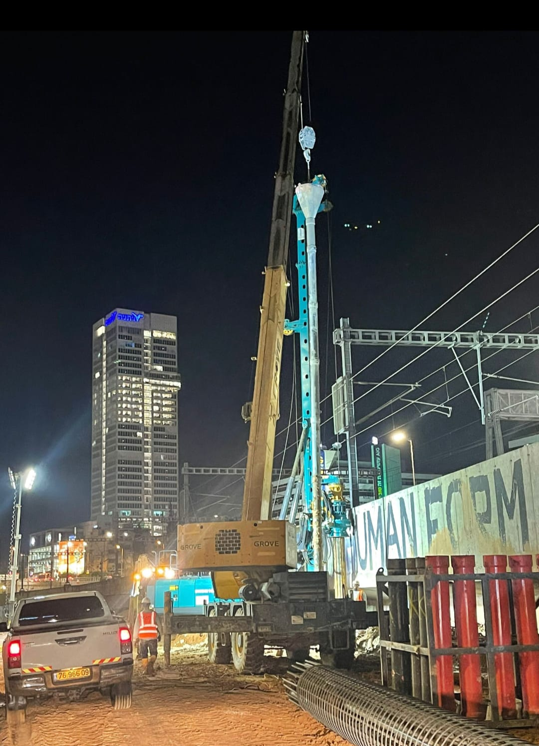
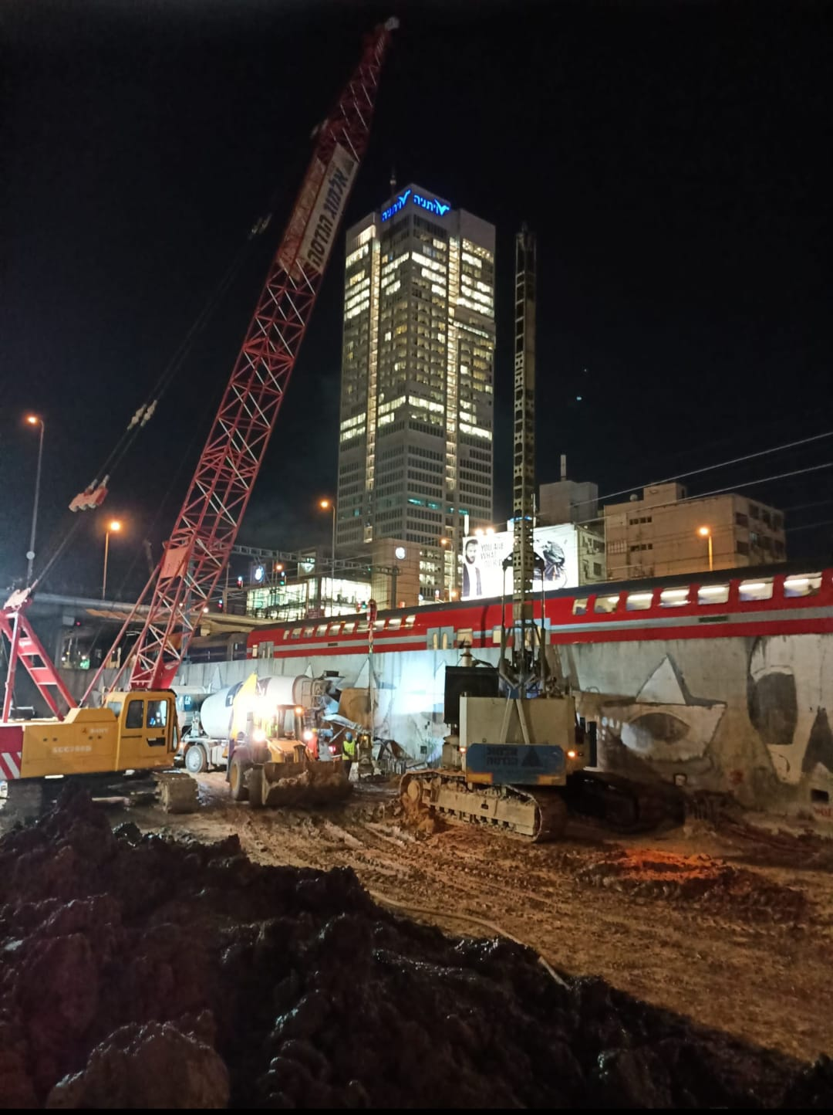
קידוח כלונסאות - תמונות מקיץ 2022

Slide 11
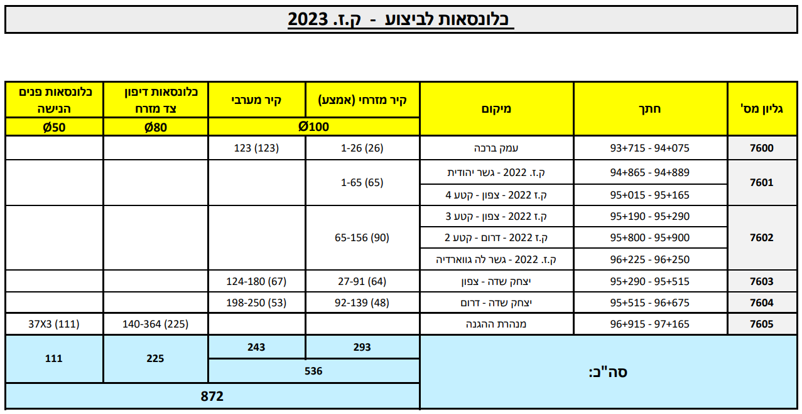
עבודות מתוכננות קיץ 2023

Slide 12
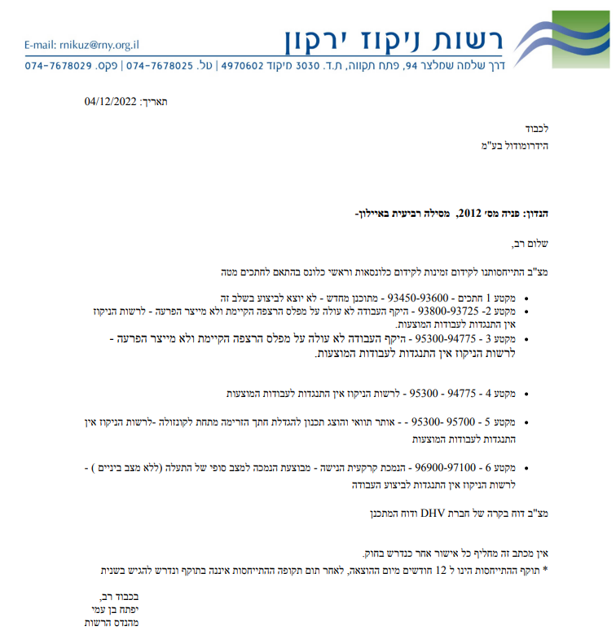
עבודות מתוכננות קיץ 2023 – אישור רשות הניקוז

Slide 13
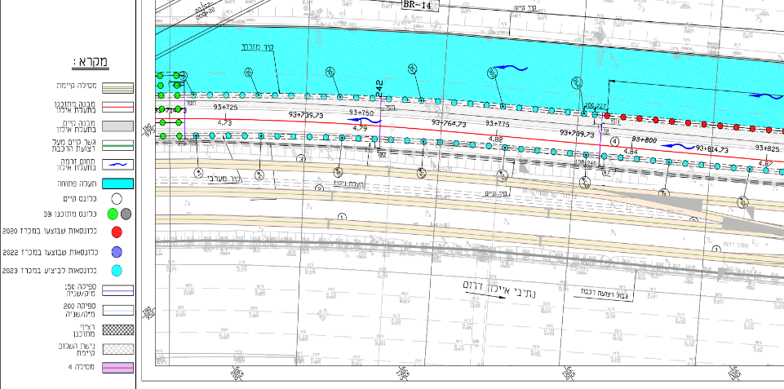
תנוחה ומקרא (כלונסאות אמצע + צד מערב)

Slide 14
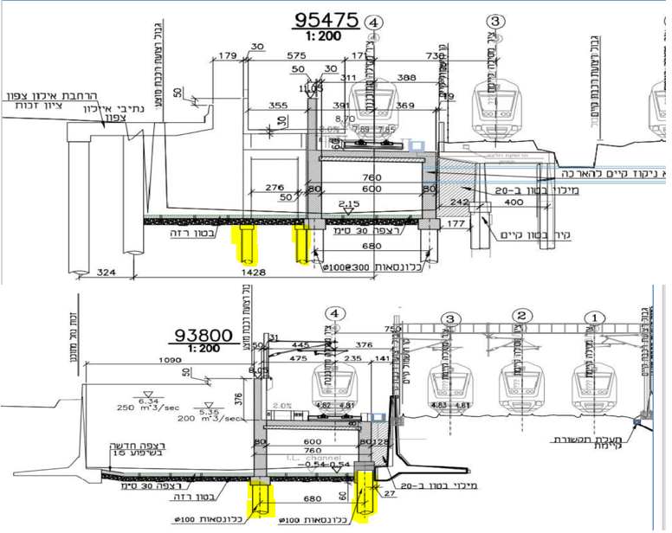
חתכים טיפוסיים לביצוע כלונסאות – אין שינוי בחתך הנחל

Slide 15
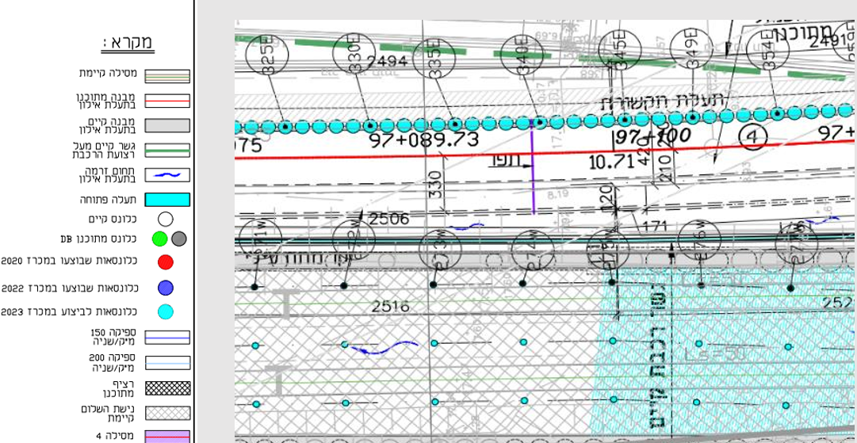
תנוחה ומקרא (נישת ההגנה)

Slide 16
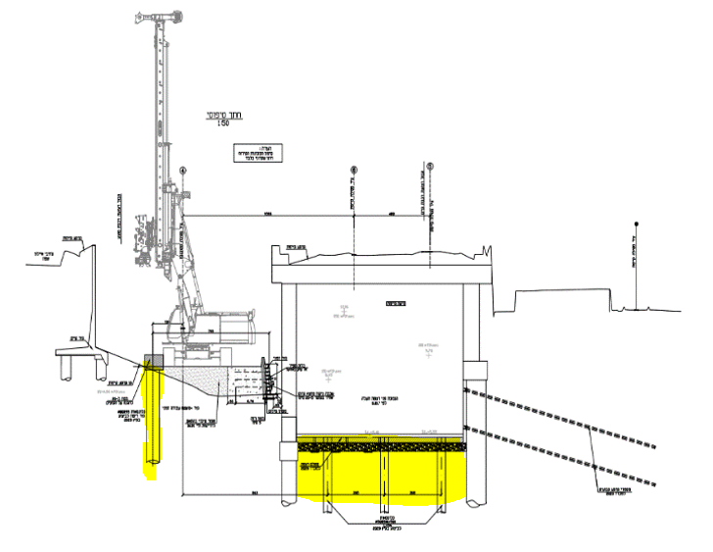
חתך נישת ההגנה
קידוח כלונסאות מתחת למפלס רצפה קיים
הנמכת הרצפה

Slide 17
מסמכים סביבתיים מקטע איילון
המסמך הסביבתי מתייחס לעבודות מקדימות בנחל איילון:
ניקוי נחל איילון – איסוף הדגה, איסוף בוץ הנחל.
קידוחים לצורך הקמת הקונסטרוקציה של המבנה העליון העתידי במרכז התעלה ובצמוד לקיר הרכבת.
פירוק דופן ורצפת תעלה קיימת (הסדרת שיפועים) במקומות נקודתיים והסדרת בטון תחתית הנחל בסיום העבודות.
העבודות מבוצעות בתחום רצועת הנחל בלבד.
המסמך הסביבתי אינו מתייחס לעבודות הקמת הסכרים ושאיבת המים מחוץ לגבולות התת"ל. מפנה למסמך נספח התייחסות לעבודות סכר צפוני המלצות סביבתיות" מסמך R15020-1041 מיום 16/12/19. (אושר ע"י הות"ל).
המסמך מתייחס לאתרי ההתארגנות המוצעים מחוץ לתחומי התת"ל שכן אלו ישמשו את העבודות בכללותן.

Slide 18
מסמכים סביבתיים מקטע איילון
המסמך הסביבתי מתייחס לנושאים אלו:
מניעת מטרדי רעש ורעידות.
מניעת מפגעי אבק.
טיפול בפסולת ובעודפי עפר.
מניעת זיהום ופגיעה בנחל.
טיפול בקרקע מזוהמת (בהתאם לסיכומים קודמים).
מניעת מפגעים מאתרי התארגנות ודרכי הגישה.

Slide 19
מסמכים סביבתיים מקטע איילון
רעידות:
כל העבודות מצויות מחוץ לטווחי ההשפעה של הרעידות.
ניטור רעש:
יש לערוך ניטור רעש ליד השכונות הקרובות ביותר, לפחות פעם אחת בתחילת הקידוחים ופעם נוספת כעבור חודש.
אמצעים להפחתת רעש :
לא צפויות חריגות בתוואי העבודות – זאת כיון שהוגדר לקבלן שימוש במכונות סיבוביות בלבד.
מניעת מפגעי אבק:
מכונות הקידוח יצוידו בקולטי אבק בעת ביצוע קידוחים מול אזורי מגורים.
מניעת זיהום ופגיעה בנחל :
המסמך הסביבתי מתייחס לנושאי מניעת פגיעה בנחל תוך מתן הנחיות בנושא כולל טיפול בפסולת וייבוש הבוצה בתחום הנחל ופינויו לאתרים מאושרים.
כל העבודות בתחום הנחל יתואמו עם רשות הנחל ורשות ניקוז ירקון.

Slide 20
מסמכים סביבתיים מקטע איילון
טיפול בקרקע מזוהמת:
בוץ הנחל שיוערם במהלך ניקוי תעלת הנחל, החשוד אף הוא בזיהום, יידגם בשטח.
במידה ויתגלה זיהום תועבר הבוצה לאחר ייבושה לאתר סילוק מאושר בהתאם להנחיות המשרד להג"ס.
מניעת מפגעים מאתר ההתארגנות ודרכי הגישה (דגשים מיוחדים):
אתרים אלו סמוכים לשטחים פתוחים ולרצועת הנחל ומחוץ לגבולות תת"ל 33.
תוצב גדר פח אטומה בגובה של 2 מטר סביב אתרי ההתארגנות למניעת פגיעה בשטחים פתוחים סמוכים.
לא יוצבו מערכות מרעישות בסמיכות לאזורי מגורים.
יש להבטיח מניעת זרימת נגר מזוהם מהאתרים אל ערוץ הנחל.
אזור אופציונלי לעירום בוץ הנחל (במידה וייערם מחוץ לשטח התעלה המדופן) ייאטם באמצעות יריעה אטומה למניעת חלחול לקרקע.

Slide 21
מסמכים סביבתיים מקטע איילון
מניעת מפגעים מאתר ההתארגנות ודרכי הגישה (רעש ואיכות אוויר):
תנועת המשאיות תותר רק בין השעות 07:00 בבוקר עד 19:00 בערב על פי הנדרש בחוק.
אם מתוכננים מבצעים מיוחדים, ניתן יהיה להאריך את משך הזמן לעיל לשעה 22:00.
אין לעשות כל שימוש בצופר אלא בשעת חשש לקיום סכנה בטיחותית אמיתית.
כיסוי משאיות באזור ההתארגנות ובטרם עליה על כבישים עירוניים.
שטיפת גלגלי המשאיות טרם עלייתם לכבישים עירוניים.
הרטבת אזורי עפר ודרכי הגישה לפחות פעמיים ביום בעונת הקיץ.
מהירות הנסיעה בדרכי הגישה תוגבל ל-25 קמ"ש.
חניית כלי רכב וציוד הנדסי שלא בשעות העבודה תהיה בתחום מגודר בלבד.
כל מרכיבי המחנה והציוד , מאצרות פחי אשפה וערימות פסולת לסילוק יהיו בתוך השטח המגודר.
לא יותר אחסון מחוץ לתחום המגודר.

Slide 22
לוח זמנים עבודות מתוכננות קיץ 2023
עקרונות לוחות הזמנים:
עבודות להתארגנות הקבלן החלו מחוץ לגבולות התת"ל.
העבודה להקמת הסכר ועבודות בתחום הנחל יתחילו ב 26.3.23 בכפוף לתאום עם רשות הניקוז.
סיום עבודות בתעלה כולל ניקיון, פירוק הסכר והחזרת השטח לתחום רשות הניקוז,
בתאריך 15/10/2023.

Slide 23
תיאום עם בעלי עניין ורשויות קיץ 2023
תיאום הנדסי לעבודות קיץ 23' נמצא בשלבי סיום מול עירית תל-אביב וכמו כן מתואם מול שאר גורמי התשתיות הרלוונטיים.
העבודות מתואמות עם חברת נת"א.
הקבלן יקבל היתרי חפירה מכלל הגורמים טרם תחילת ביצוע עבודות הקידוחים.

Slide 24
תודה

